Slide 1


HYA, een betrokken en energieke huurders-organisatie

Slide 2


HYA in snelle cijfers
Aantal bestuursleden: maximaal 15
Aantal Dagelijks Bestuursleden: 4
Ondersteuning: 1 adviseur en 1 office manager
Aantal Bewonerscommissies: ruim 130
Vergaderfrequentie: 6 wekelijks AB, 6 wekelijk DB, 4 keer per jaar Stedelijk Overleg met Regiomanagement, 3 keer per jaar Bewonerscontactavond, 3 keer per jaar Stichtingsraad, 1 excursie met bc-leden, 1 nieuwjaarreceptie, 2 beleidsdagen met bestuur
= minimaal 30 samenkomsten per jaar
Nieuwsbrieven per jaar: 4
Actieve websitegebruikers per jaar: 16.000

Slide 3
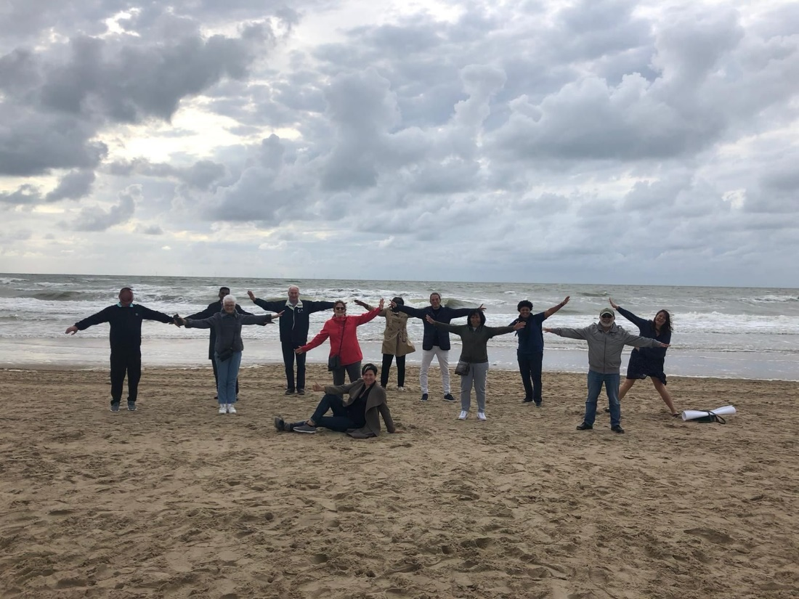
De mensen bij HYA
Notes:
HYA heeft een groot bestuur. Dit heeft voor- en nadelen. Het bestuur heeft veel slag- en denkkracht, maar er is ook een gevaar dat de organisatie te log en gefragmenteerd wordt. Daar is het bestuur zich van bewust. Ze heeft veel aandacht voor de inrichting van haar organisatie en de ontwikkeling daarvan.

Slide 4
Regio-indeling van bestuursleden
Dagelijks Bestuur bestaat uit Peter Weppner (vz), Marianne Knollenburg (sec), Tiene Sanmoestaman (pm), Cees Fenenga (vvz)
De regio’s zijn opgedeeld
Dit zijn vanuit HYA de bestuursleden die zich met de volgende regio’s bijhouden.
  Tiene Sanmoestaman penningmeester, lid DB, coördinator Zuid en Zuidoost
  Marianne Knollenburg secretaris, lid DB, coördinator Centrum, Noord en West
  Audrey Hiawat algemeen bestuurslid, coördinator Centrum en Noord
  Jarek Majchrowicz algemeen bestuurslid, coördinator West
  Jan Immerman algemeen bestuurslid, 2e penningmeester, coördinator Zuid en Zuidoost
  Tatiana Rudenok algemeen bestuurslid, coördinator Oost
  Mesut Ergül algemeen bestuurslid, coördinator Oost

Slide 5
Wat doet HYA?
Steun voor huurders
HYA brengt de gebundelde stem en belangen van de huurders naar de woningcorporatie. Én we volgen wat Ymere met de klachten doet. Indien nodig stellen we het beleid aan de kaak.
Bewonerscommissies
Wij steunen huurders die een bc willen oprichten. We helpen de bc’s die er zijn, onder meer met een financiële bijdrage.
Cursussen
Bewonerscommissies kunnen via HYA gratis cursussen volgen zodat ze kennis opdoen en weerbaarder worden.

Slide 6
Wat doet HYA nog meer?
Overleg met Ymere
HYA overlegt elke drie maanden met het Amsterdamse regiomanagement van Ymere over klachten van bewonerscommissies en huurders.
Advies aan Ymere
HYA geeft gevraagd en ongevraagd advies aan de corporatie op beleidsniveau.
Bijeenkomsten
We organiseren bijeenkomsten voor bewonerscommissies. Denk aan themabijeenkomsten over gemengde complexen of over Prestatieafspraken.

Slide 7
Wat heeft HYA voor rechten?
Informatierecht: het recht om informatie van de verhuurder te ontvangen, bijvoorbeeld over sloopplannen en onderhoud.
Overlegrecht: houdt in dat verhuurders over bepaalde zaken met de huurders moeten overleggen.
Adviesrecht: geeft huurders het recht om schriftelijk advies te geven over voorgenomen beleid van een verhuurder.
Agenderingsrecht: hiermee kunnen huurders onderwerpen op de overlegagenda zetten.
Instemmingsrecht: een verhuurder heeft voorafgaand toestemming nodig van de huurdersorganisatie bij wijzigingen van het servicekostenbeleid
.

Slide 8
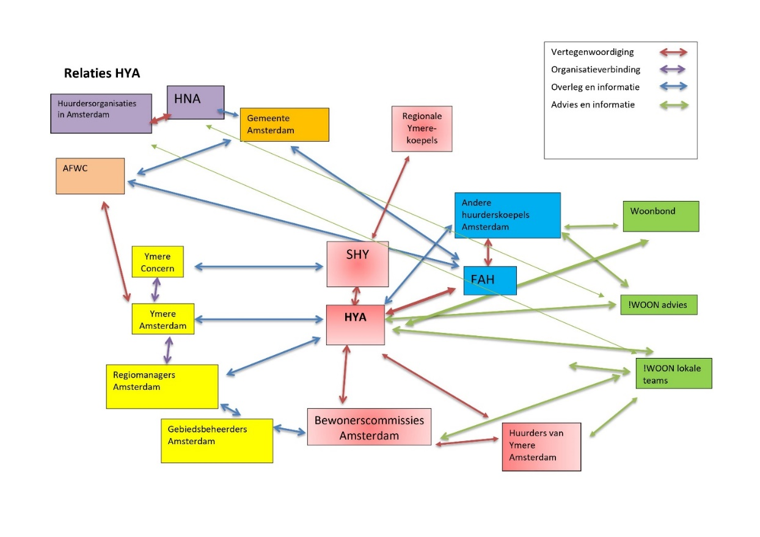
HYA in de Amsterdamse huurderswereld
Notes:
Uitleg geven…

Slide 9
HYA in SHY
Samenwerkende Huurdersorganisaties Ymere = samenwerking van huurdersorganisaties van Ymere uit verschillende gemeenten.
Doelen: gezamenlijk voor de belangen opkomen van Ymere-huurder. SHY is de formele gesprekspartner van Ymere voor beleid dat voor heel Ymere geldt. Vanuit SHY ook overleg met het bestuur van Ymere en de Raad van Commissarissen.

Slide 10
HYA in FAH
De Federatie Amsterdamse Huurderskoepels = koepel van corporatiehuurdersorganisaties.
Doelen: gezamenlijk voor de belangen van de Amsterdamse corporatiehuurder opkomen. Met name bij het maken en monitoren van convenanten en de Prestatieafspraken.

Slide 11
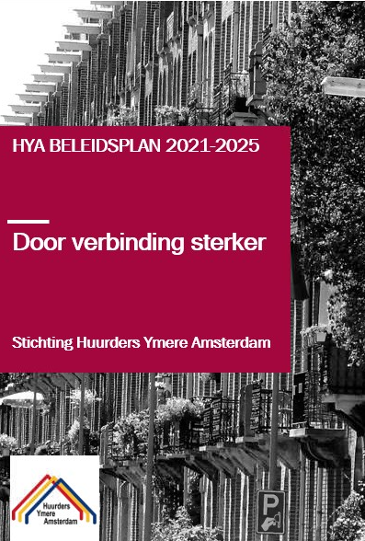
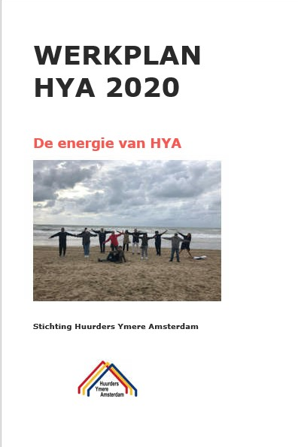
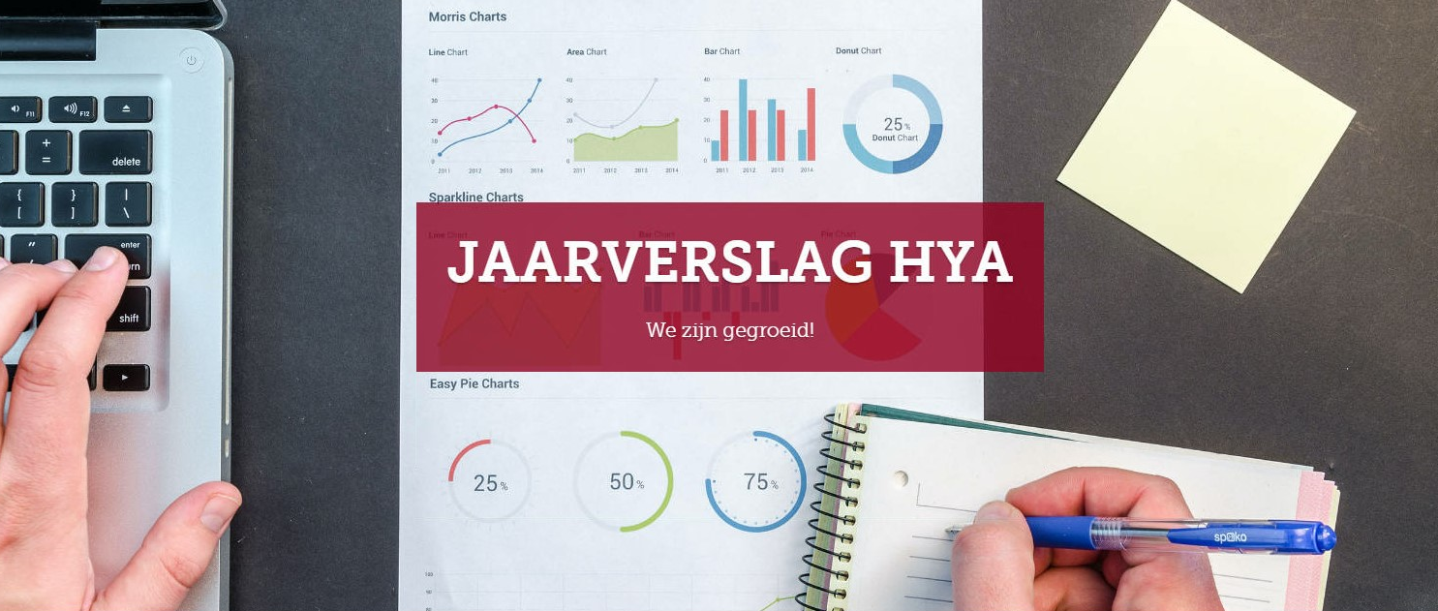
HYA’s werkwijze
HYA maakt 5-jaarlijks een beleidsplan waarin haar visie staat verwoord.
HYA maakt jaarlijks een werkplan waar haar doelstellingen van dat jaar in staan verwoord.
HYA maakt een jaarverslag waarin ze verantwoording aflegt over het afgelopen jaar.

Slide 12
HYA’s uitdagingen
Organisatieontwikkeling.
Interactieve communicatie en participatie door huurders: onder meer via werkgroepen en toolkits.
Het versterken van de netwerken en het werken aan nog betere samenwerking met alle partijen.
Goede duidelijke en eerlijke communicatie. Zowel tussen Ymere en HYA als tussen Ymere en Bewonerscommissies en individuele huurders.
Hulp en mogelijkheden bieden aan de achterban om hún achterban te verbreden. Met die krachtige gebundelde stem schuiven we aan bij de corporatie Ymere.

Slide 13
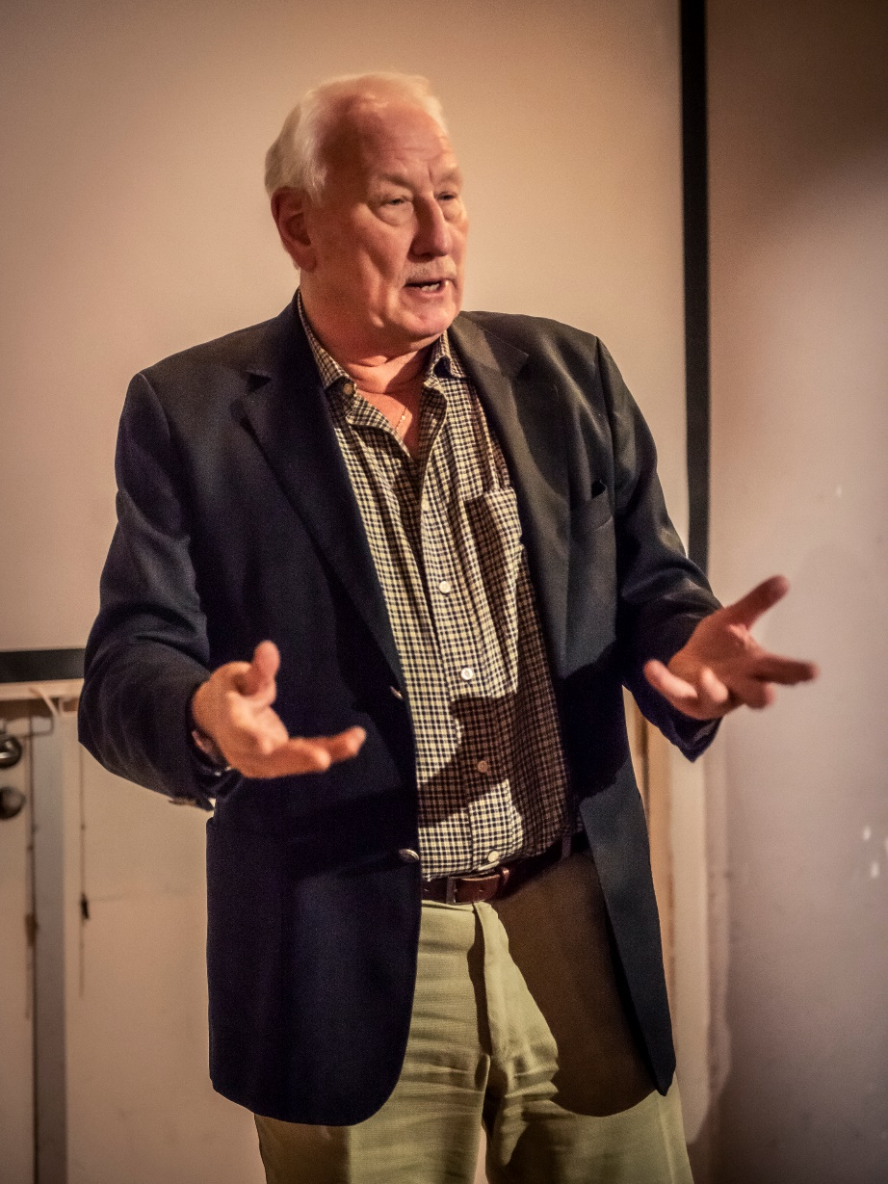
Vragen?
Mail: info@hya.nl

